Slide 1
دراسة زيادة الإيرادات
قسم الدراسات الاستراتيجية

Slide 2
الأجندة
مقدمة
الأهداف
التحديات
تحليل الوضع الحالي
التحليلات الاحصائية
الوضع المستقبلي
التوصيات
نقاش

Slide 3
مقدمة
بالرغم من فتح عدد 5 فروع للشركة في مناطق متعددة في الدولة، وعمل اتفاقيات استراتيجية مع ابرز الموردين في المنطقة، وزيادة رواتب الموظفين بنسبة 15% خلال العامين السابقين، لوحظ ما يلي:
تواجه الشركة تحديا استراتيجيا في الايرادات حيث انخفضت بنسبة 20% عن العام الماضي و25% عن الأعوام السابقة ، مما يشكل عبء مالي على الارباح والمنافسة في السوق المحلي والاقليمي.
استقالة عدد من الموظفين الأكفاء وانتقالهم لشركات منافسة
تأخر في استلام ديون العملاء وزيادة نسبة الديون المعدومة

Slide 4
الأهداف
تقليل الخسائر وتحسين الأداء المالي.
تعزيز القدرة التنافسية للشركة في السوق.
الحفاظ على الكفاءات الرئيسية داخل المنظمة.
تعزيز الابتكار وتحسين تجربة العملاء.
أهداف فرعية
عمل دراسة تفصيلية لدارسة اسباب انخفاض الايرادات
عمل دراسة بسبب استقالة الموظفين ذو الكفاءة العالية
انخفاض عدد العملاء هذا العام مقارنة بالأعوام السابقة
ايجاد جديدة آلية للتحصيل

Slide 5
التحديات
زيادة حدة المنافسة في الأسواق الرئيسية.
ارتفاع التكاليف التشغيلية مقارنة بالمنافسين.
فقدان بعض الكفاءات بسبب الضغوط المالية.
ضعف التنوع في مصادر الإيرادات.
---
دخول منافس جديد في السوق ذو ملاءة مالية
ازدياد اسعار الخدمات المقدمة للعملاء
قلة العروض الترويجية للعملاء
محدودية ميزانية التسويق والترويج
افتتاح عدد من الفروع بجانب فروع الشركة
زيادة الشكاوي من العملاء من استخدام الدفع الالكتروني
عدم المام موظفي خدمة العملاء في التعامل مع الشكاوي
عدم وجود انظمة ادارة علاقات العملاء
انخفاض رواتب العاملين في الشركة مقارنة بالشركات الأخرى

Slide 6
الوضح الحالي
انخفاض المبيعات: بسبب فقدان حصة السوق لصالح المنافسين.
تكاليف مرتفعة: إدارة غير فعالة للموارد.
تراجع رضا العملاء: بسبب ضعف الخدمات أو المنتجات مقارنة بالمنافس.
فجوات في القدرات: الحاجة لتطوير مهارات الموظفين.

Slide 7
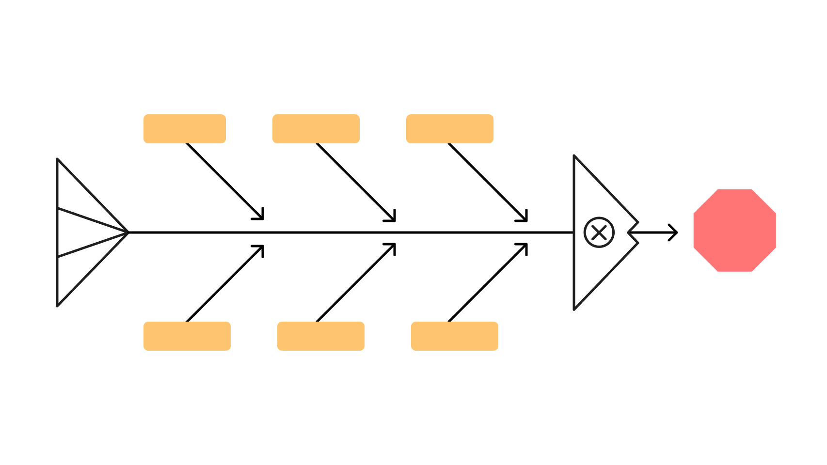
التحليلات الاحصائية : تحليل الأسباب الجذرية للمشكلات.
السياسات
الفروع
العمليات
الخدمات
العملاء
الموظفين

Slide 8
التحليلات الاحصائية : تتبع الأداء المالي

Slide 9
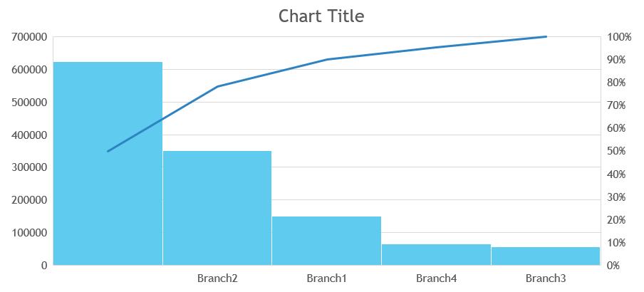
التحليلات الاحصائية : تحليل الانتاجية - باريتو

Slide 10
الوضع المستقبلي
نمو مستدام: تحقيق معدل نمو ثابت وتحسين الربحية.
موقع تنافسي قوي: استعادة الحصة السوقية وزيادة الوعي بالعلامة التجارية.
بيئة عمل محفزة: الحفاظ على الكفاءات وتطوير قدراتهم.
كفاءة تشغيلية عالية: تقليل الهدر وتحسين استخدام الموارد.

Slide 11




الحلول المقترحة
الموقع
التكنولوجيا
الموظفين
الاجراءات
استحداث " صالة أعمال" للعملاء وتوفير أعلى معايير خدمة المتعاملين من خلال
تحويل مركز الخدمة التقليدي لمركز ذكي مدعوم بأحدث التقنيات التي تتيح للمتعامل الحصول على الخدمات بشكل ذاتي وآني
توفير مساحات خاصة تتيح للمتعامل التواصل مع مستشاري الخدمات بخصوصية
العمل على أتمته اكبر عدد من الإجراءات التي تتم بشكل يدوي من قبل الموظفين
استخدام تقنية الفيديو الافتراضي للتواصل مع المتعاملين لتخفيض الزيارات وتقديم خدمة متميزة
اتاحة جميع الأنظمة اللازمة لمستشاري الخدمات لدعمهم في انجاز الخدمة للمتعاملين
تطوير نظام لإدارة علاقات المتعاملين (CRM)
استخدام تقنيات الذكاء الاصطناعي في تطوير آليات دعم المتعاملين في الرد على استفساراتهم
استحداث وحدة تنظيمية مركزية مختصة بالشؤون الجمركية هدفها دعم إدارة خدمة العملاء بشكل خاص وموظفي الدائرة بشكل عام
الانتقال من مرحلة "موظف تقديم خدمة" الى "مستشار خدمات" من خلال رفع كفاءتهم والتركيز على تطوير مهاراتهم في خدمة المتعاملين
وضع برنامج تدريبي خاص لرفع كفاءة موظفي الصف الأمامي وقياس أدائهم بشكل دوري
حصر ودراسة الإجراءات التي تتطلب زيارة المتعاملين للدائرة وتوفيرها على قنوات رقمية
التأكد من توثيق الإجراءات وتوافرها لموظفي الصف الأمامي
نقل المعرفة لموظفي الصف الأمامي بالإجراءات المطلوبة بشكل دوري من خلال عقد ورش عمل والتحقق من فعاليتها
وقف استقبال المتعاملين في الإدارات الداخلية بشكل نهائي وتمكين مستشاري الخدمات لتقديم الخدمة بالشكل المطلوب وبأعلى مستويات الجودة والكفاءة

Slide 12
المتطلبات من كل قسم

Slide 13
التوصيات
الحلول
العمليات
الموظفين
التكنولوجيا
الفروع
تحسين العمليات الداخلية: تطبيق مبادئ Lean لتقليل الهدر.
التحول الرقمي: استخدام التكنولوجيا لتعزيز الإنتاجية وتقليل التكاليف.
تنويع مصادر الإيرادات: دخول أسواق جديدة أو تقديم خدمات مبتكرة.
استراتيجية إدارة المواهب: تطوير برامج تدريبية وحوافز للاحتفاظ بالكفاءات.
تطوير تجربة العملاء: تحسين جودة المنتجات والخدمات لتلبية توقعاتهم.
توفير ميزانية خاصة للتسويق في الفروع
دمج الفروع المتقاربة اقليميا هيكليا وماليا
دراسة سعادة العملاء والموظفين

Slide 14
نقاش
فتح باب النقاش حول التحديات والحلول المقترحة.
تقديم أفكار جديدة أو تحسين الحلول المطروحة.
مناقشة الخطوات التالية لتنفيذ التوصيات.

